Slide 1
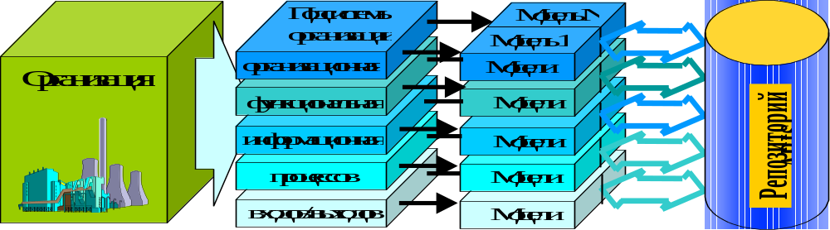
Преобразование подсистем организации в модели ARIS
Кто
Организационная модель
Каким
образом
Модель
Модель
Модель
данных
процессов/
функций
управления
Классификация моделей
Здание ARIS
Что
На основе
чего
Модель входов/выходов (Продуктов/Услуг)
Для чего
Типы представления ARIS

Slide 2

Инструментальная система ARIS
101 модель для описания практически всех сторон деятельности современного предприятия
Более 250 объектов, описывающих различные аспекты предметных областей
Более 600 различных типов связей, позволяющих описать разнообразные отношения между объектами
Встроенные механизмы для управления, проверки, анализа, экспорта/импорта, архивирования моделей
Разработчик ARIS – компания IDS Scheer AG, г. Саарбрюкен, Германия

Slide 3
Классификация моделей
Модели ARIS (101)
Организационные
Функциональные
Модели
Модели
модели (5)
модели (7)
данных (19)
процессов (70)
Модели определения
Модели определения
Модели определения
Модели определения
требований (2)
требований (5)
требований (14)
требований (64)
Модели специфи-
Модели специфи-
Модели специфи-
Модели специфи-
кации проекта (1)
кации проекта (1)
кации проекта (4)
кации проекта (5)
Модели описания
Модели описания
Модели описания
Модели описания
реализации (2)
реализации (1)
реализации (1)
реализации (1)

Slide 4
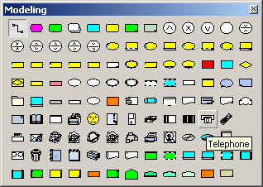

Методологические фильтры
Методологический фильтр- это набор правил, разрешающих использовать только определенные модели, объекты, связи и их атрибуты, выбранные из числа входящих в методологию ARIS
Панель инструментов диаграммы eEPC (Extended Event driven Process Chain - событийная цепочка процесса)
Полный методологический фильтр
Entire Method
Простой методологический фильтр
Easy Filter

Slide 5
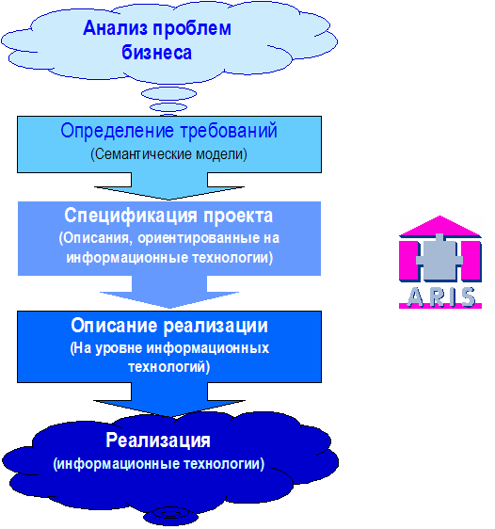
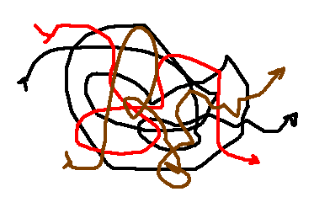
Уровни описания ARIS
Схема создания и использования моделей объекта, отражающая уровни детализации, его различные состояния с момента возникновения необходимости и заканчивая его дальнейшим развитием.
Альтернатива – выдергивание отдельных процессов из клубка «спагетти диаграмм»!

Slide 6
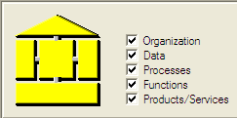
Типы представления и уровни описания
Требования
Организация
Спецификация
Реализация
Требования
Требования
Требования
Спецификация
Спецификация
Спецификация
Реализация
Реализация
Реализация
Данные
Процессы
Функции
Требования
Продуты / Услуги

Slide 7
Основные модели уровня требований
2. Функциональные модели:
Диаграмма целей
Дерево функций
1. Организационные модели:
Организационная схема
3. Модель продуктов/услуг:
Дерево продуктов
4. Модели процессов:
Дерево продуктов/услуг
Диаграмма цепочек добавленного качества
Диаграмма управления бизнесом
Модель конкуренции
Событийная цепочка процесса
Диаграмма окружения функции
Диаграмма ролей
Карта знаний
Модели производственного и
офисного процесса
5. Модели данных:
Модель технических терминов
Модель семантики данных
Расширенная модель
«сущность-связь»
Диаграмма структуры знаний

